Slide 1
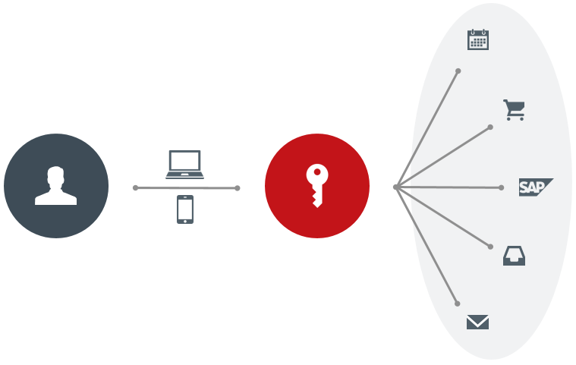
Single
Sign-On

Slide 2
¿Qué es?
Single Sign-On (SSO por sus siglas en inglés) permite a los usuarios tener acceso a múltiples aplicaciones ingresando solo con una cuenta a los diferentes sistemas y recursos.

Slide 3
¿Para qué sirve?
El SSO es de gran utilidad cuando existen diferentes sistemas a los que es posible acceder mediante una única contraseña y se desea evitar el ingreso repetitivo de las mismas cada vez que el usuario se desconecte del servicio.

Slide 4
Para los usuarios esto supone una gran comodidad ya que identificándose solo una vez es posible mantener la sesión válida para el resto de las aplicaciones que hacen uso del Single Sign-On.

Slide 5
Ventajas
Acelera el acceso de los usuarios a sus aplicaciones
Reduce la carga de memorizar diversas contraseñas
Fácil de implementar y conectar a nuevas fuentes de datos

Slide 6
Desventajas
Utilizar una única combinación aumenta las probabilidades de vulnerabilidad de contraseñas
Al fallar SSO se pierde acceso a todos los sistemas relacionados
Suplantación de identidades en los accesos externos de los usuarios

Slide 7
Funcionamiento basico
Existe una aplicación en el dominio X y ahora se quiere que el nuevo desarrollo del dominio Y use la mima información para el inicio de sesion. Y que los usuarios que ya estén conectados en un dominio estén también conectados al otro.

Slide 8
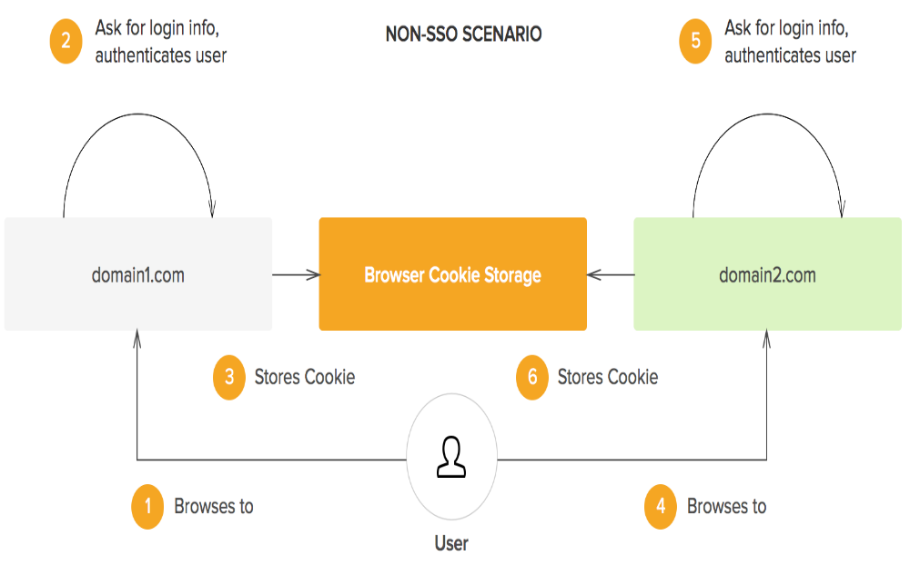

Slide 9
La solución obvia es compartir información de sesion entre los diferentes dominios. Sin embargo, por razones de seguridad, los navegadores adoptan una política conocida como “política de mismo origen”.

Slide 10
Esta política dicta que las cookies (y otros datos guardados localmente) solo pueden ser accedidos por su creador. En otras palabras, el dominio X no puede acceder a las cookies del dominio Y o viceversa.

Slide 11
Esto es lo que las soluciones SSO intentan resolver de una manera u otra: compartir información de sesion entre diferentes dominios.

Slide 12
